Slide 1
第3章 组合逻辑原理
Chapter 3: Principles of Combinational Logic

Slide 2
主要内容
组合逻辑的基本概念
卡诺图
随意项化简
多输出函数化简
混合逻辑组合电路

Slide 3
主要内容
组合逻辑的基本概念
卡诺图
随意项化简
多输出函数化简
混合逻辑组合电路

Slide 4
逻辑电路分类
逻辑电路分为两种类型：
组合逻辑电路
时序逻辑电路

Slide 5
组合逻辑电路
逻辑电路中没有从输出到输入的反馈，且由功能完全的门电路构成，就称为组合逻辑电路。
常用的组合逻辑功能包括：加法器、编码器、译码器、显示驱动器等等。
·
Combinational Logic Functions
·
Inputs
·
·
Outputs
·
·

Slide 6
思考
能否用组合逻辑电路实现计数器？
组合逻辑的特点
不具有记忆性
没有输出到输入的反馈

Slide 7
组合逻辑问题的设计步骤
step1:分析问题，定义输入、输出
step2:列出真值表
step3:由真值表给出逻辑方程并化简
step4:由逻辑方程画出逻辑图

Slide 8
组合逻辑设计
练习3.1：某产品有A、B、C三项质量指标，其中A为主要指标。产品检验标准规定：当主要指标和一项次要指标都合格时，产品定为合格品，否则定为不合格品。
1.列出描述该逻辑关系的真值表和逻辑方程并化简，并画出逻辑图。
2.画出只使用与非门的逻辑图。

Slide 9
A | B | C | F
0 | 0 | 0 | 0
0 | 0 | 1 | 0
0 | 1 | 0 | 0
0 | 1 | 1 | 0
1 | 0 | 0 | 0
1 | 0 | 1 | 1
1 | 1 | 0 | 1
1 | 1 | 1 | 1

Slide 10
组合逻辑问题的分析步骤
step1:由逻辑图写出逻辑方程
step2:逻辑方程并化简
step3:列出真值表
step4:根据真值表分析电路功能

Slide 11
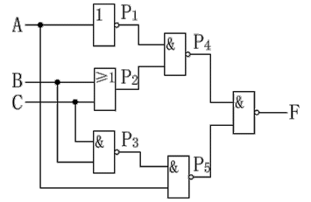
组合逻辑问题的分析
练习3.2 分析下图电路的功能。

Slide 12
A
=
P
1
A B C F
0 0 0 0
0 0 1 1
0 1 0 1
0 1 1 1
1 0 0 1
1 0 1 1
1 1 0 1
1 1 1 0
由真值表可知，该电路具有检查输入信号取值是否一致的逻辑功能，一旦输出为1，则表明输入不一致。通常称该
电路为“不一致电路”。

Slide 13
主要内容
组合逻辑的基本概念
卡诺图
随意项化简
多输出函数化简
混合逻辑组合电路

Slide 14
为什么引入卡诺图化简？
代数化简法的优点是：不受变量数目的约束；当对公理、定理和规则十分熟练时，化简比较方便。
缺点是：没有一定的规律和步骤，技巧性很强，而且在很多情况下难以判断化简结果是否最简。
卡诺图化简法具有简单、直观、容易掌握等优点，在逻辑设计中得到广泛应用。

Slide 15
卡诺图的基本概念
卡诺图是一个按照一定规律排列的方格矩阵，每一个方格代表一种输入变量的组合，即它表示了一个最大项或者最小项。
二变量卡诺图
A
A | B | F | 最小项
0 | 0 | …… | m₀
0 | 1 | …… | m₁
1 | 0 | …… | m₂
1 | 1 | …… | m₃
B
0
1
0
m₀
m₂
1
m₁
m₃

Slide 16
卡诺图的特点
n个变量的卡诺图由2^{n}个小方格组成
相邻方格之间仅有一个变量发生变化
四变量卡诺图
三变量卡诺图
AB
CD
00
01
11
10
AB
C
00
01
11
10
00
m₀
m₄
m₁₂
m₈
0
m₀
m₂
m₆
m₄
01
m₁
m₅
m₁₃
m₉
1
m₁
m₃
m₇
m₅
11
m₃
m₇
m₁₅
m₁₁
10
m₂
m₆
m₁₄
m₁₀

Slide 17
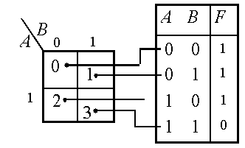
卡诺图与真值表、逻辑方程
0
1
B
A
1
1
两个相邻最小项相加可以消去互为反
变量的因子
0
0
1
1
0
1
2
3

Slide 18
卡诺圈
卡诺图化简的理论依据
用卡诺图化简逻辑函数的基本原理：把卡诺图上表征相邻最小项的相邻小方格“圈”在一起进行合并，达到用一个简单“与”项代替若干最小项的目的。
通常把用来包围那些能由一个简单“与”项代替的若干最小项的“圈”称为卡诺圈。
AB
CD
00
01
11
10
00
01
m₅
m₁₃
11
m₇
m₁₅
10
B D

Slide 19
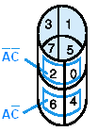
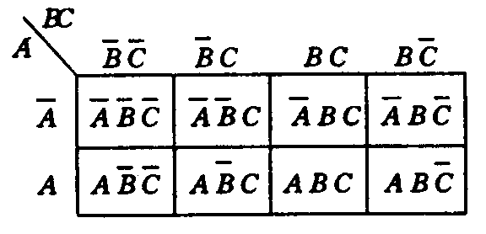
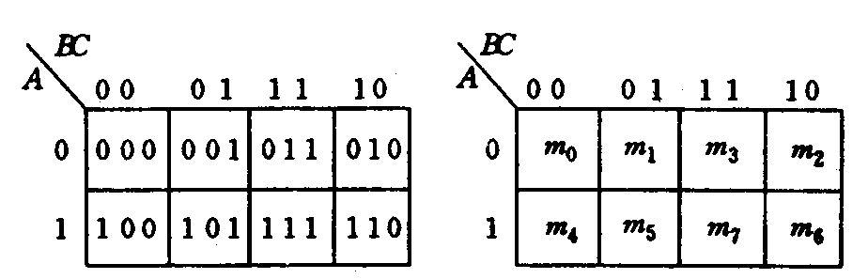
三变量卡诺图

Slide 20
由逻辑方程画出卡诺图
step1：观察变量个数，确定卡诺图中变量个数；
step2：确定卡诺图中变量排列格式，以及卡诺图中每一格中变量的取值组合：
step3：如方程不是标准形式，将布尔方程转换为积之和标准形式；
step4：如标准形式为积之和，找到每一项取值组合在卡诺图中的位置，填1，其余位置填0。

Slide 21
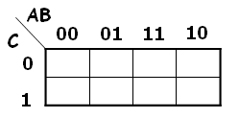
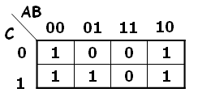
示例
例：根据下面的布尔方程构造卡诺图。
解：
确定输入为3变量
确定格式，然后填写对应输出

Slide 22
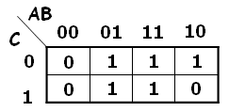
示例
例：根据下面的布尔方程构造卡诺图。
解：

Slide 23

练习
练习3.2：根据下面的布尔方程构造卡诺图。

Slide 24
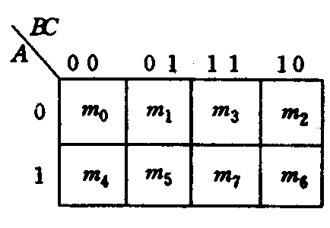
卡诺图与化简

Slide 25
思考
写出下面卡诺图所表示的标准积之和，并写出其中可消去的项。
ab
10
c
00
01
11
0
1
1
1
1
1
1
标准积之和：
可消去的项？
相邻项

Slide 26
三变量卡诺图中的化简
最小项
两个最小项为一组
只能是1、2、4、8个最小项为一组
四个最小项为一组

Slide 27
卡诺图快速填空
也可根据“与”的公共性和“或”的叠加性根据一般与或式作出相应卡诺图。
AB
CD
00
01
11
10
00
0
0
1
0
01
0
0
1
0
11
1
1
1
1
10
1
0
1
0

Slide 28
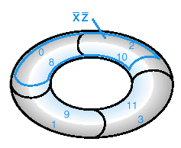
四变量的卡诺图
YZ
00
01
11
10
WX
00
m₀
m₁
m₃
m₂
01
m₄
m₅
m₇
m₆
11
m₁₂
m₁₃
m₁₅
m₁₄
10
m₈
m₉
m₁₁
m₁₀
1个方格表示一个四变量的最小项；
2个相邻方格组成的矩形表示一个三变量的乘积项；
4个相邻方格组成的矩形表示一个二变量的乘积项；
8个相邻方格组成的矩形表示一个变量的输入值；
将16个方格合成一个，则代表逻辑1。

Slide 29
示例
给出下面的逻辑方程的卡诺图
F(A,B,C,D) = ∑(0,1,2,3,4,5,6,7,8,10,13)
AB
A’
00
01
11
10
B’D’
CD
00
1
1
1
1
1
1
01
1
1
1
1
1
1
1
1
1
1
BC’D
11
10
1
1
1
1
1
1
F(A,B,C,D) = A’+B’D’+BC’D

Slide 30
卡诺图化简的一般原则
在卡诺图中寻找卡诺圈，对卡诺圈内的最小项进行合并。
卡诺圈内的方格个数为2^{m}个
卡诺圈内的输出必须全部是1
卡诺圈是一个广义上的“矩形”
化简时的原则
每个卡诺圈越大越好
卡诺圈越少越好
卡诺圈必须覆盖所有的输出为1的方格
卡诺圈之间不存在包含关系
1
1
1
1
1
1
1
1
1
1
1

Slide 31

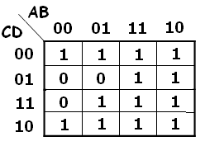
化简下面的卡诺图

Slide 32
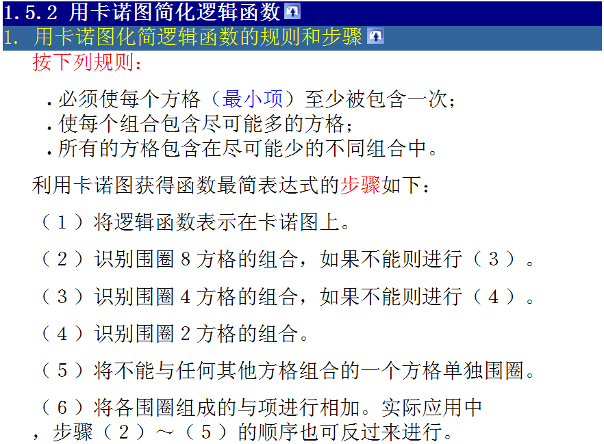
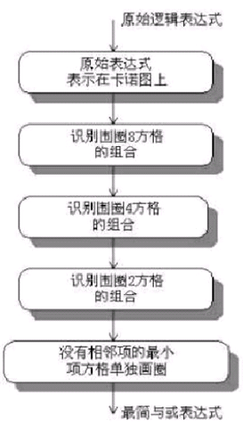
卡诺图化简的一般步骤

Slide 33
示例
对下面的逻辑方程用卡诺图进行化简
f(a,b,c,d) = ∑(0,3,4,5,7,11,13,15)
ab
ab
cd
00
01
11
10
cd
00
01
11
10
00
1
1
00
1
1
01
1
1
01
1
1
11
1
1
1
1
11
1
1
1
1
10
10
f(a,b,c,d) =a’c’d’+cd+bc

Slide 34
示例
对下面的逻辑方程用卡诺图进行化简
f(a,b,c,d) = ∑(0,1,4,5,8,11,12,13,15)
ab
ab
cd
00
01
11
10
cd
00
01
11
10
00
1
1
1
1
00
1
1
1
1
01
1
1
1
01
1
1
1
11
1
1
11
1
1
10
10
f(a,b,c,d) = c’d’ + a’c’ + bc’ + acd

Slide 35
练习
练习3.3：对下面的逻辑方程用卡诺图进行化简
F(a,b,c,d)=∑(0,1,2,4,5,6,8,9,12,13,14)
F(a,b,c,d)=∑(1,3,4,5,7,8,9,11,15)

Slide 36
F(a,b,c,d)=∑(0,1,2,4,5,6,8,9,12,13,14)
ab
cd
00
01
11
10
00
1
1
1
1
F(a,b,c,d)=c’+a’d’+bd’
01
1
1
1
1
11
10
1
1
1

Slide 37
F(a,b,c,d)=∑(1,3,4,5,7,8,9,11,15)
ab
cd
00
01
11
10
00
1
1
01
1
1
1
11
1
1
1
1
10
F(a,b,c,d)=cd+a’d+a’bc’+ab’c’

Slide 38
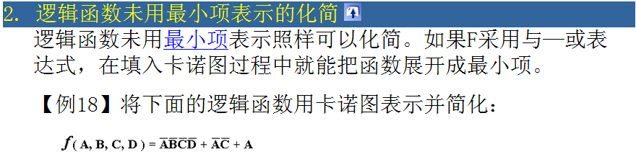
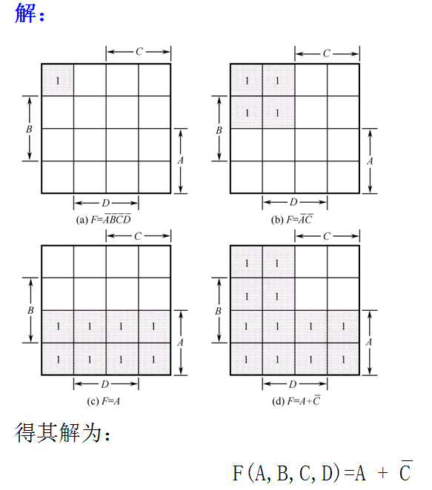

Slide 39
主要内容
组合逻辑的基本概念
卡诺图
随意项化简
多输出函数化简
混合逻辑组合电路

Slide 40
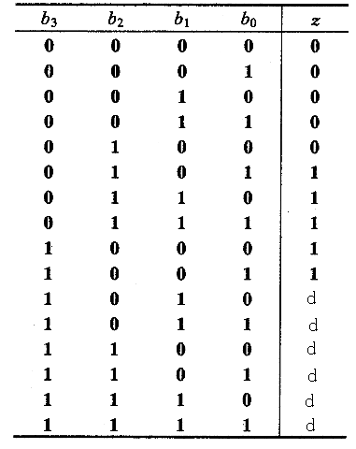
随意项
8421BCD码输入的四舍五入电路
在某些实际问题中，某些输入组合产生的输出为0还是为1人们并不关心。
不用作输出函数的一部分出现的最小项或最大项称为随意项。
随意项的输出用“d”表示。

Slide 41
含随意项的卡诺图化简
在存在随意项的情况下，可以把一个或几个随意项写进逻辑函数中，也可以把随意项从函数式中删掉，不影响函数值。
在卡诺图上，究竟将“d”(随意项)作为“1”还是“0”对待，应以得到的相邻最小项矩形组合最大，而且矩形组合数目最少为原则。

Slide 42
示例
b₁b₀
b₃b₂
00
01
11
10
00
0
0
0
0
01
0
1
1
1
11
d
d
d
d
10
1
1
d
d
b₁b₀
b₃b₂
00
01
11
10
00
0
0
0
0
01
0
1
1
1
11
d
d
d
d
10
1
1
d
d

Slide 43
练习
练习3.4：化简下图所示的带随意项的卡诺图
cd
cd
ab
00
01
11
10
ab
00
01
11
10
00
0
1
0
1
00
0
1
0
1
01
1
1
0
1
01
1
1
0
1
11
0
0
d
d
11
0
0
d
d
10
1
1
d
d
10
1
1
d
d

Slide 44
主要内容
组合逻辑的基本概念
卡诺图
随意项化简
多输出函数化简
混合逻辑组合电路

Slide 45
多输出函数
利用卡诺图单独地化简每个输出函数
注意其中的共享项

Slide 46
示例
例：画出下面多输出函数的逻辑图。
F1=f(a,b,c)=∑(1,3,7)
F2=f(a,b,c)=∑(2,6,7)
ab
ab
c
00
01
11
10
00
01
11
10
c
0
0
₁
₁
1
₁
₁
₁
1
₁

Slide 47
ab
ab
c
00
01
11
10
c
00
01
11
10
0
0
1
₁
₁
₁
1
₁
₁
₁
ab
ab
c
00
01
11
10
c
00
01
11
10
0
₁
₁
0
₁
₁
1
₁
1
₁
F1=a’c+bc
F2=bc’+ab
F1=a’c+abc
F2=bc’+abc

Slide 48
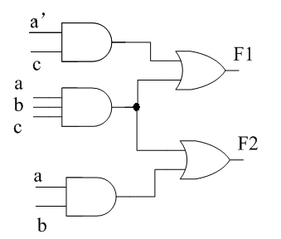
F1=a’c+bc
F1=a’c+abc
F2=bc’+ab
F2=bc’+abc

Slide 49
主要内容
组合逻辑的基本概念
卡诺图
随意项化简
多输出函数化简
混合逻辑组合电路

Slide 50
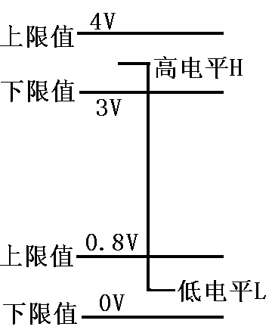
逻辑电路中的真假表示
在实际电路中，通常以两个不同的、确定范围的电位与逻辑真、假两个逻辑状态对应。
这两个不同范围的电位称作逻辑电平，把其中一个相对电位较高者称为逻辑高电平，简称高电平，用H表示。而相对较低者称为逻辑低电平，简称低电平，用L表示。

Slide 51
正逻辑与负逻辑
正逻辑：用高电平表示逻辑1，低电平表示逻辑0。称为高电平有效。
负逻辑：用高电平表示逻辑0，低电平表示逻辑1。称为低电平有效。
例：假定使用非门的输出来驱动LED，而且为了点亮LED，需要输出低电平。为了得到低电平输出，非门的输入必须是高电平。这样，小圆圈应该位于非门的输出端，当输入为低电平时，输出为高电平，LED熄灭。

Slide 52
正逻辑与负逻辑的关系
对于同一电路，可以采用正逻辑，也可以采用负逻辑。正逻辑与负逻辑的规定不涉及逻辑电路本身的结构与性能好坏，但不同的规定可使同一电路具有不同的逻辑功能。
假定某逻辑门电路的输入、输出电平关系如下表所示。
输入输出电平关系
输 入
输 出
A
B
F
按正逻辑与负逻辑的规定，电路的逻辑功能分别如何？
L
L
L
L
H
L
H
L
L
H
H
H

Slide 53
正逻辑与负逻辑的关系
若按正逻辑规定，由真值表可知，该电路是一个正逻辑的“与”门；
若按负逻辑规定，由真值表可知，该电路是一个负逻辑的“或”门。
即正逻辑与门等价于负逻辑或门。
输入输出电平关系
正逻辑真值表
负逻辑真值表
输 入
输 出
输 入
输 出
输 入
输 出
A
B
F
A
B
F
A
B
F
L
L
L
0
0
0
1
1
1
L
H
L
0
1
0
1
0
1
H
L
L
1
0
0
0
1
1
H
H
H
1
1
1
0
0
0

Slide 54
示例
例：与门的正负逻辑转换
A
&
L
=
AB
A
≥
1
B
B

Slide 55
示例
例：或门的正负逻辑转换
A
L
=
A
+
B
&
≥
1
A
B
B

Slide 56
思考
可见，若将一个逻辑门的输出和所有输入都反相，则正逻辑变为负逻辑。据此，可将正逻辑门转换为负逻辑门。
思考：同一个逻辑门电路，如果在正逻辑定义下实现“或非”功能，那么在负逻辑定义下实现什么功能？

Slide 57
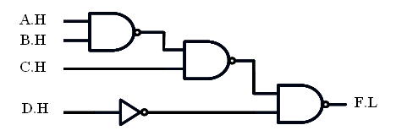
逻辑不匹配
大多数系统中均采用正逻辑，有些复杂系统中为分析方便将正逻辑、负逻辑混合使用，称为混合逻辑系统。
逻辑电平不匹配：两级门电路之间的输入输出电平不匹配，如：一个低电平有效的输出与一个高电平有效的输入相连。
H

Slide 58
圆圈逻辑的转换
step1: 从输出门开始，转换任何不匹配逻辑电平的输出门；
step2：为适应转换重画输出门（利用正负逻辑转换）；
step3：继续转换下一级，直到所有不匹配电平都被转换为止。
目的：在任何情况下都将一个圆圈输出同一个圆圈输入连接起来，这样可以直接从逻辑图确定逻辑输出函数。
低有效输出接低有效输入， 高有效输出接高有效输入

Slide 59
混合逻辑中逻辑符号的变换
1．逻辑图中任一条线的两端同时加上或消去小圆圈，其逻辑关系不变。
2．任一条线一端上的小圆圈移到另一端，其逻辑关系不变。
3．一端消去或加上小圆圈，同时将相应变量取反，其逻辑关系不变。

Slide 60
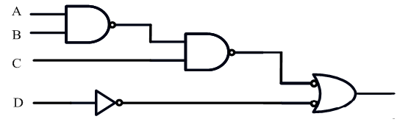
例：将下面电路逻辑电路转换为圆圈逻辑
H=D+C(A’+B’)
H
H
H

Slide 61
作业
一、用卡诺图化简下列逻辑函数
F(a,b,c,d)=∑(0,3,4,5,7,11,13,15)
T = w’xy + wz’ + xyz’
V = f(a,b,c,d) = ∑m(2,3,4,5,13,15) + ∑d(8,9,10,11)
二、设计一个组合逻辑电路，检测一个BCD8421码中是否有连续的1出现（如：0110）。请(1)分析输入输出；（2）列出该问题的真值表；(3)用卡诺图对其进行化简，写出化简后的逻辑函数；(4)只用与非门和非门实现该函数，画出相应的逻辑图。

